Slide 1

Projet 2 - Concevez une application au service de la santé publique
David Depouez
Février 2023

Slide 2
Santé publique France
Le Client Santé Publique France
Comment choisir les bons produits alimentaires
Base de donnée mise à disposition sur :
https://fr.openfoodfacts.org/
Une idée d’application

Slide 3
Le fromage mauvaise réputation ?
Avantages :
Source de protéines
Calcium, phosphore
Vitamines B2 et B12
Pauvres en lactose généralement
Inconvénients
Caloriques
Riches en gras
Sel

Slide 4
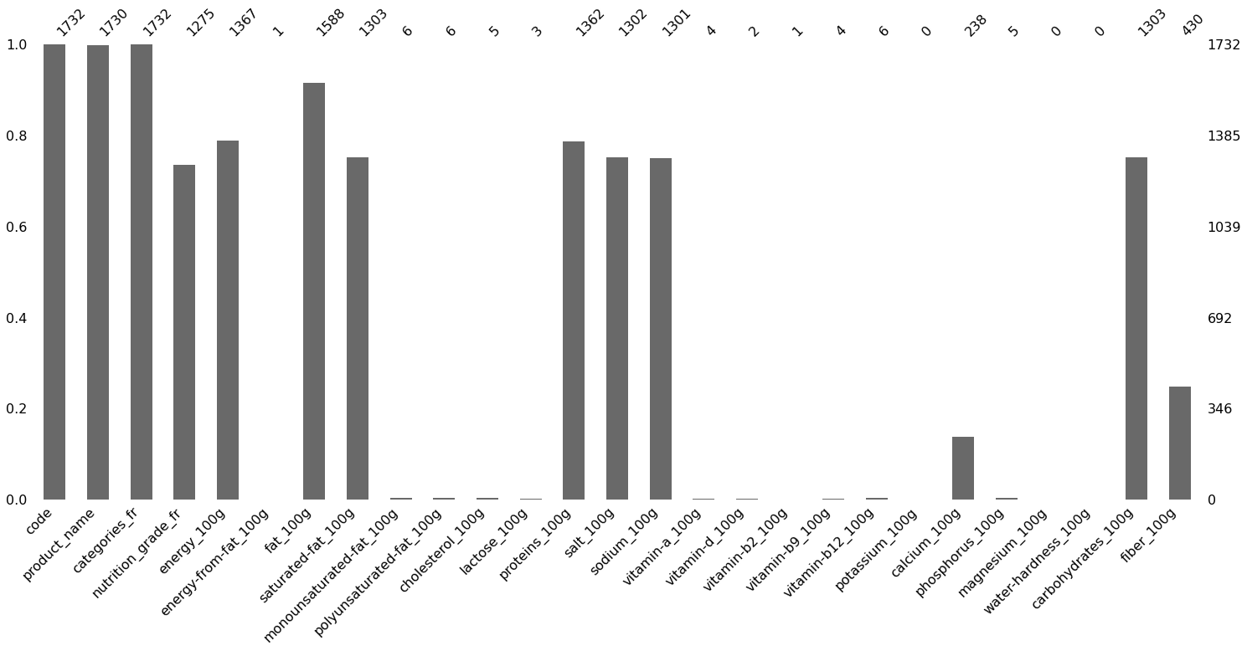
Récupération des données
Les données potentiellement intéressantes
Beaucoup de valeurs manquantes
Taux d’occupation des variables

Slide 5
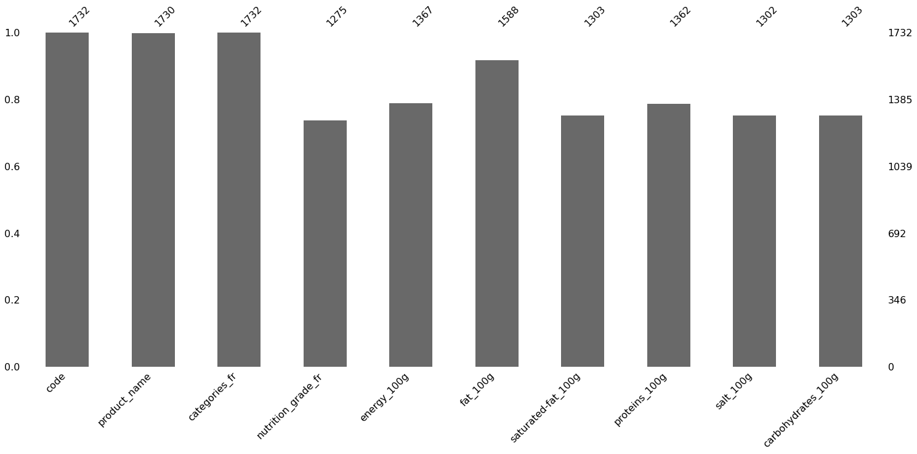
Selection des variables
Suppression si plus de 50% de données manquantes
Suppression du sodium (Corrélation avec le sel)
Taux d’occupation des variables

Slide 6
Vérification de l’intégrité des variables
Différents Type de variables
Qualitatives (nutriscore, nom du produit …)
Quantitatives continues (taux pour 100 g)
Validité des variables
nutriscore dans l’intervalle [A-E]
nombres réel compris entre 0 et 100 pour les taux

Slide 7
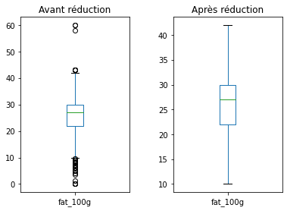
traitement des variables abérantes et atypiques
Écart interquartile
Boxplot
Généralisation plutôt que suppression
Plafonnement
Traitement des outliers pour le taux de gras

Slide 8
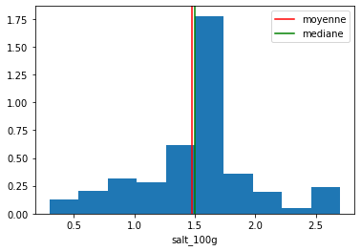
Traitement des valeurs manquantes 1
Remplacement par la valeur médiane
Histogramme avant traitement

Slide 9
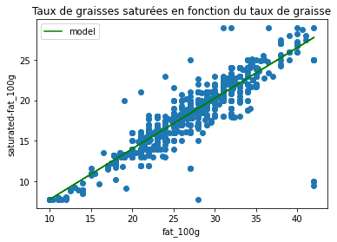
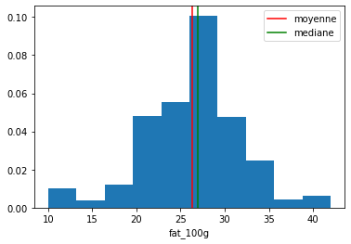
Traitement des valeurs manquantes 2
Valeurs manquantes
Imputation par régression linéaire …
… Et par la médiane
Fat | Saturated-fat
144 | 429
Histogramme du taux de gras

Slide 10
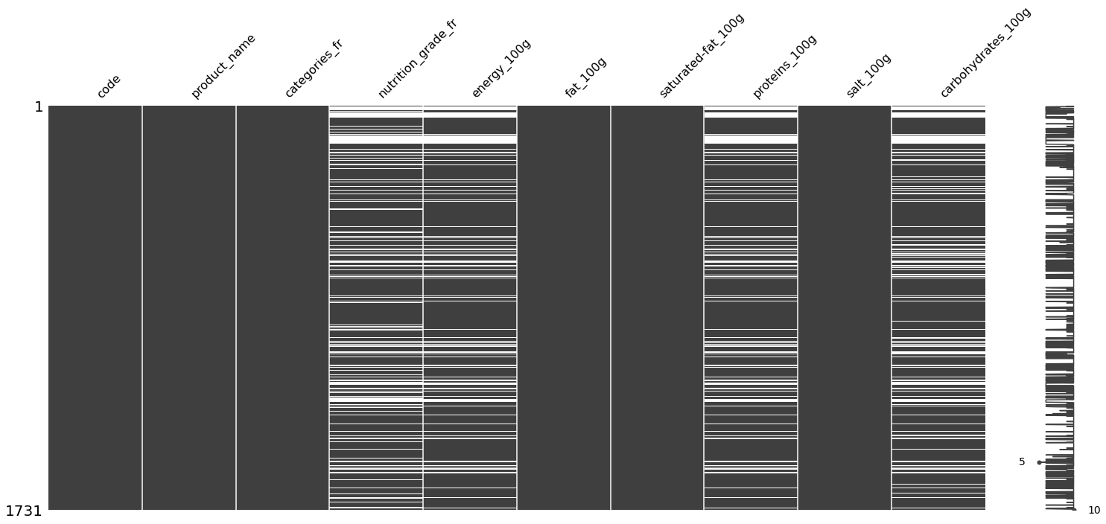
Traitement des valeurs manquantes 3
Modèle KNN des plus proches voisins
Reste à traiter (Nutriscore, énergie, protéines, glucides)
Représentation des valeurs manquantes avant traitement kNN

Slide 11
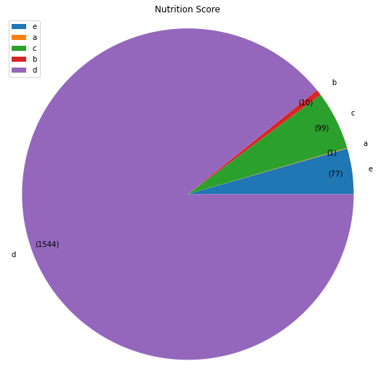
Analyse univariée sur le nutriscore
Le nutriscore, une variable qualitative
Globalement les fromages ont un nutriscore élevé !

Slide 12
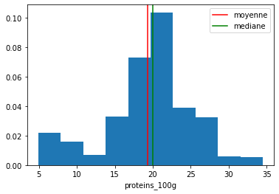
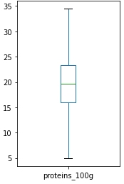
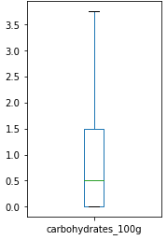
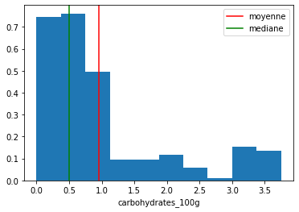
Analyse univariée sur variables continues quantitatives
Histogrammes
Boxplots

Slide 13
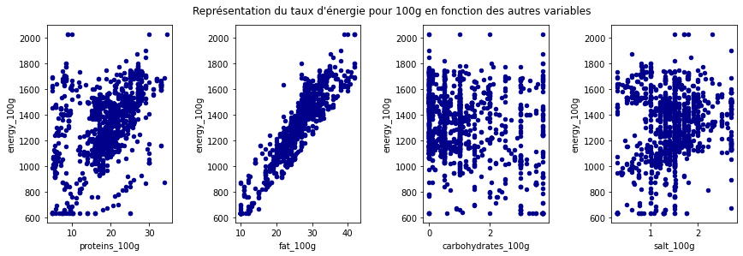
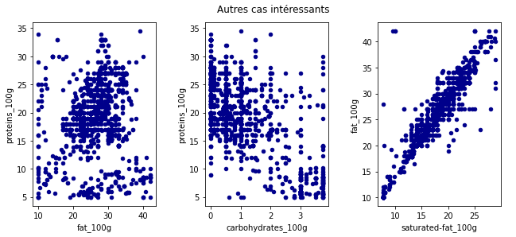
Analyse bivariée entre variables continues

Slide 14
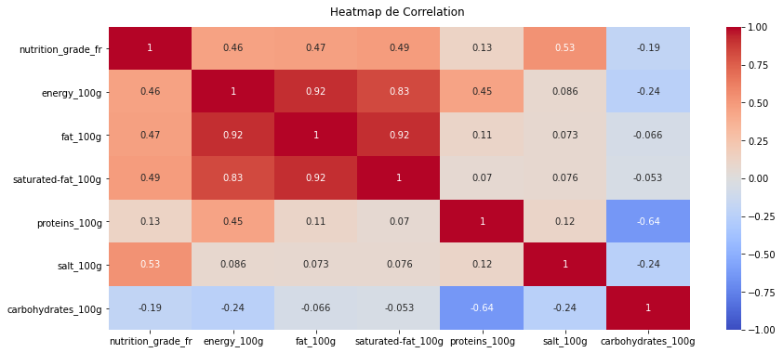
Analyse multivarié - heat map

Slide 15
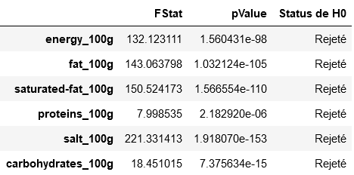
Analyse Multivariée – anova
Relation entre une variable qualitative (nutriscore) et une variable quantitative.
H0, les moyennes pour chaque catégorie de nutriscore sont égales (pas de lien entre nutriscore et la variable quantitative).
H1, les moyennes sont différentes, il y a un lien.
Résultats du test pour chaque variable

Slide 16
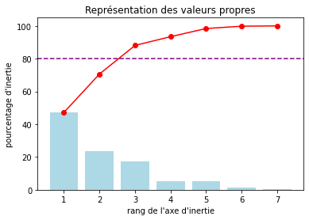
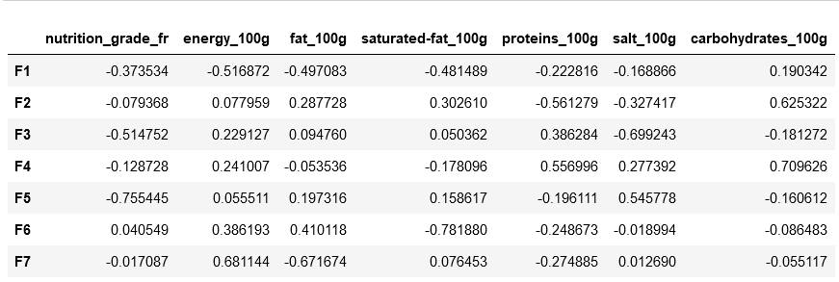
Analyse Multivariée – ACP
Importance relative des nouvelles composantes
Décomposition des nouvelles composantes

Slide 17
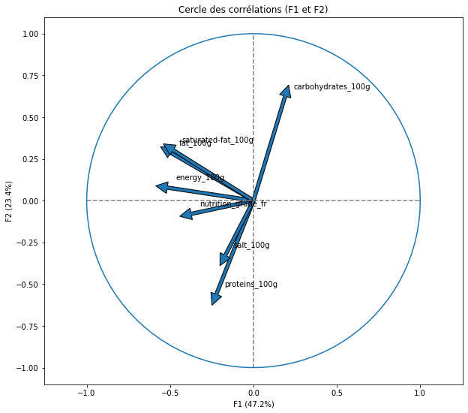
Analyse Multivariée – ACP (F1 F2)

Slide 18
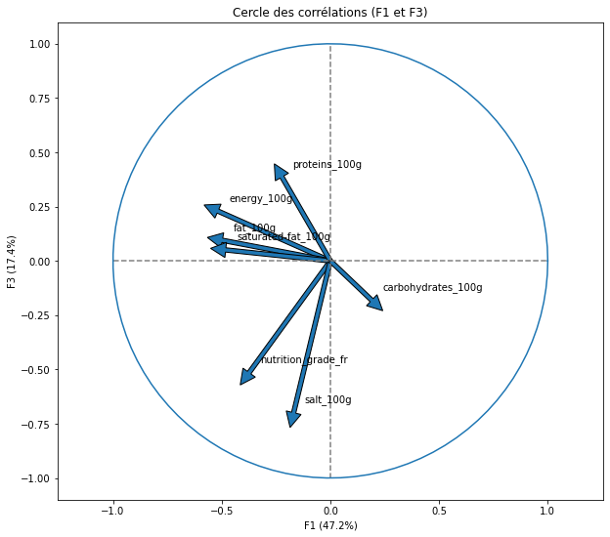
Analyse Multivariée – ACP (F1 F3)

Slide 19
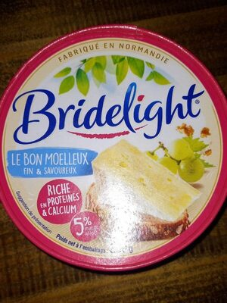
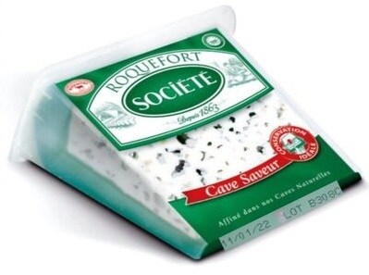
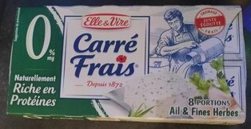
Conclusion
Le Nutriscore est assez bien représentatif.
Un nutriscore élevé implique un fromage riche en énergie, sel, en graisse et graisse saturée.
Produit | Nutriscore | Énergie | Gras | Graisses saturées | Protéines | Sel
Carré Frais | B | 78 | 0.2 g | 0.1 g | 17.5 g | 1.4 g
Bridelight | C | 145 | 5 g | 3.5 g | 25 g | 1.3 g
Roquefort | E | 365 | 31.7 g | 22.5 g | 19 g | 3.35 g
Nutriscore C

